Slide 1


Slide 2
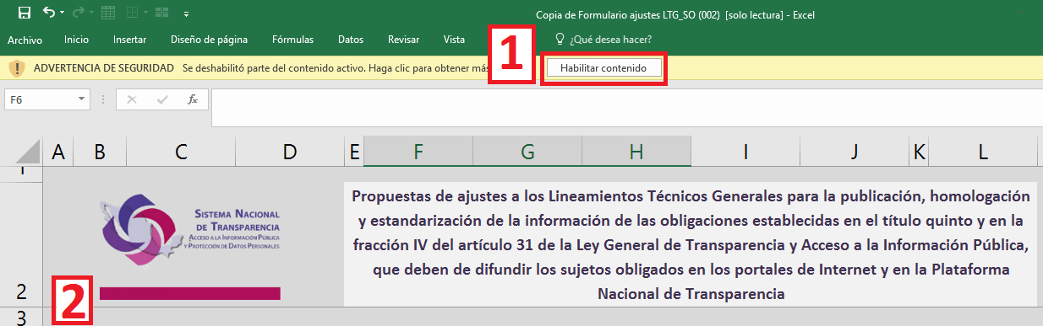
Paso 1. Habilitar contenido
Para empezar habilitaremos el contenido

Slide 3
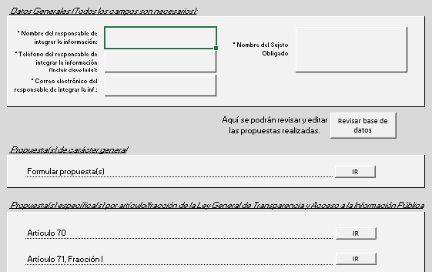
ESTRUCTURA DEL FORMULARIO
Datos Generales: Son los datos del responsable de integrar la información al interior del Sujeto Obligado
Propuestas de carácter general: En este apartado se realizarán las propuestas de los primeros 4 capítulos de los LTG.
Propuestas específicas: En este apartado se realizarán las propuestas a nivel de obligación, en cualquiera de las 6 partes que los conforman (párrafo explicativo, periodo de actualización, periodo de conservación, aplicabilidad, a nivel de criterio y por formato).

Slide 4
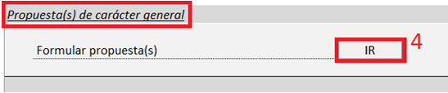
Propuesta de carácter General
Deberá de dará Clic en el botón “IR”.
Al dar “click” en el botón “IR” se correrá una serie de validaciones sobre los datos generales y, si éstos están llenados correctamente se abrirá la plantilla para realizar las propuestas de mejoras en alguno de los siguientes apartados:
  Capítulo I. Disposiciones generales
  Capítulo II. De las Políticas Generales que Orientarán la Publicidad y Actualización de la Información que Generen los Sujetos Obligados
  Capítulo III. De los Criterios y Tipos de Obligaciones de Transparencia
  Capítulo IV. De los Criterios para la Publicación y Homologación de las Obligaciones de Transparencia Comunes y Específicas

Slide 5
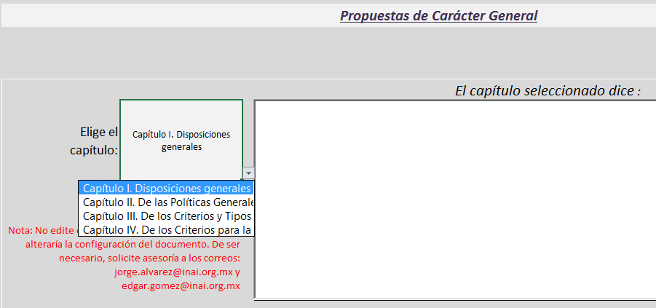
Propuesta de carácter General
Deberá de elegir el Capítulo y dar un ENTER para visualizar la redacción del mismo.

Slide 6
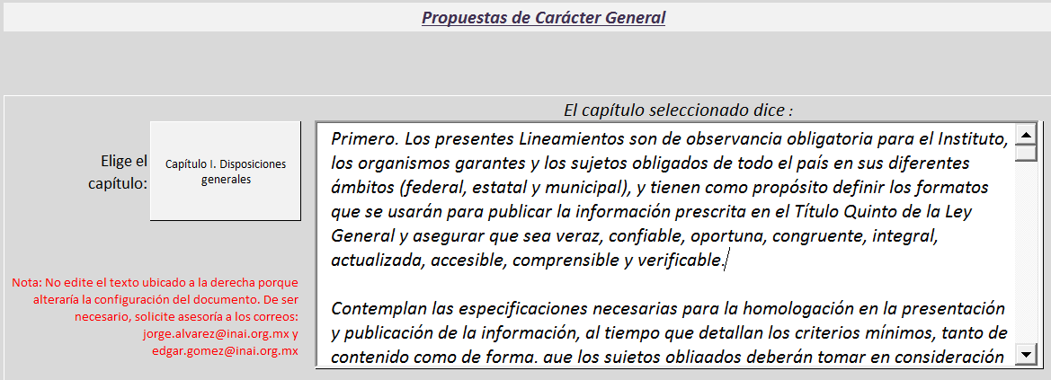
Propuesta de carácter General
Al dar un ENTER se visualizará la redacción del Capítulo elegido.

Slide 7
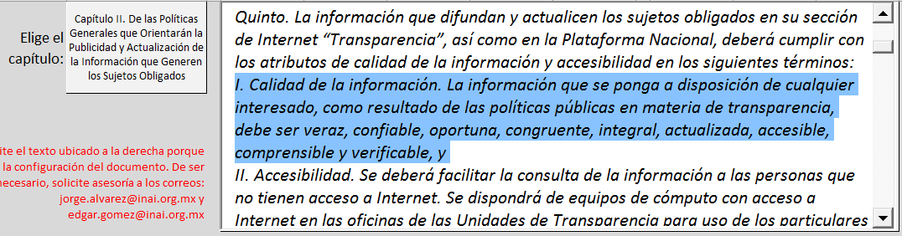
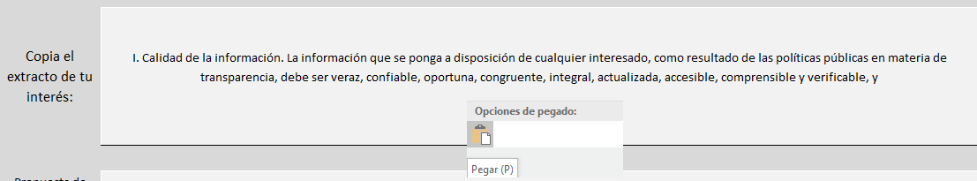
Propuesta de carácter General
En seguida se deberá seleccionar el extracto al que se desee hacer una propuesta, copiarlo y pegarlo, haciendo doble click, en el apartado “Copia el extracto de tu interés”.

Slide 8
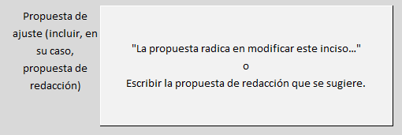
Propuesta de carácter General
Redactar la propuesta.

Slide 9
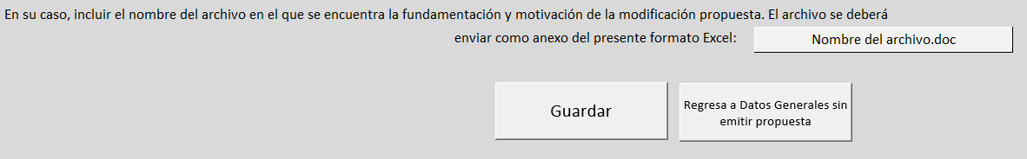
Propuesta de carácter General
En el caso de que necesite anexar un archivo como referencia a su propuesta, en la parte inferior de ésta pantalla solo se indicará el nombre del archivo, y éste deberá anexarse por separado. El envío de un archivo es OPCIONAL.
Oprimir el botón “Guardar”.

Slide 10
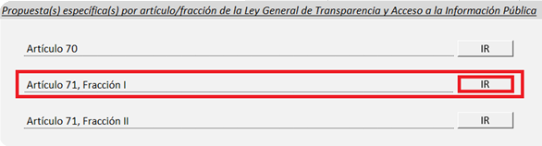
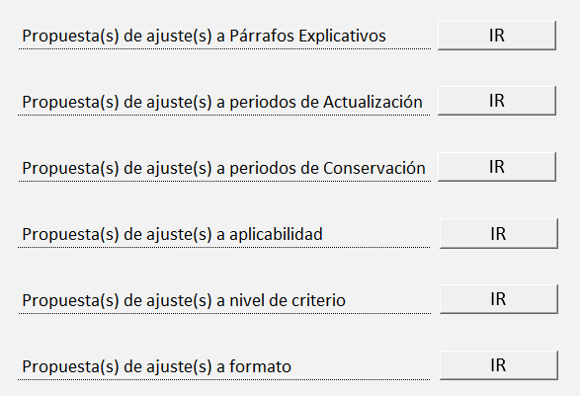
Propuesta Específica por Artículos o Fracción
Deberá de dará “Click” en el botón “IR”.
Al dar “click” en el botón “IR” se correrá una serie de validaciones sobre los datos generales (nombre del responsable, teléfono, correo electrónico y nombre del sujeto obligado) y, si éstos están llenados correctamente se abrirá la plantilla para realizar las propuestas de mejoras en alguno de los siguientes apartados:
  Párrafo Explicativo
  Periodo de actualización
  Periodo de conservación
  Aplicabilidad
  A nivel de criterio
  Formato

Slide 11
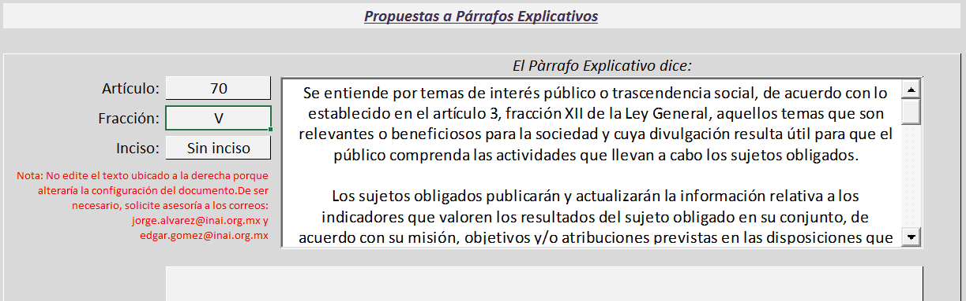
Propuesta Específica por Artículos o Fracción
Dentro del formato podrá hacer propuestas a los diferentes aspectos que conforman la estructura de las obligaciones, bajo la forma explicada en las láminas anteriores para las propuestas Generales.

Slide 12
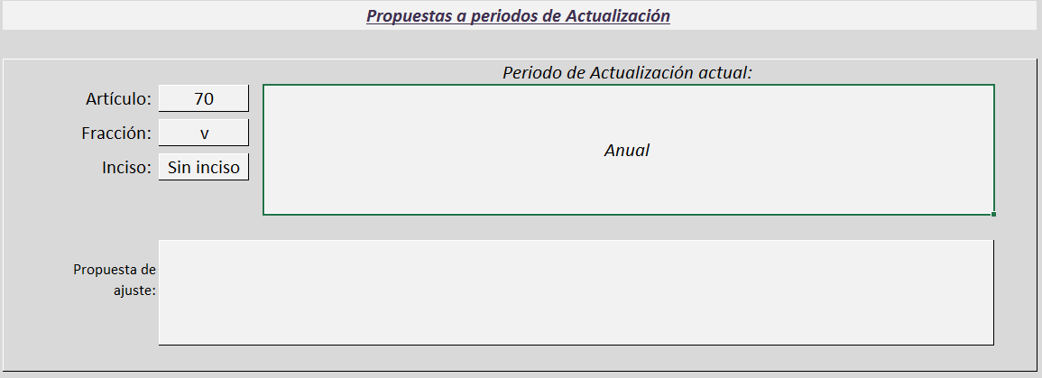
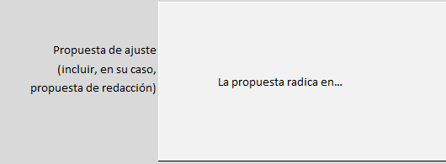
Propuesta Específica por Artículos o Fracción
Dentro del formato podrá hacer propuestas a los diferentes aspectos que conforman la estructura de las obligaciones, bajo la forma explicada en las láminas anteriores para las propuestas Generales.

Slide 13
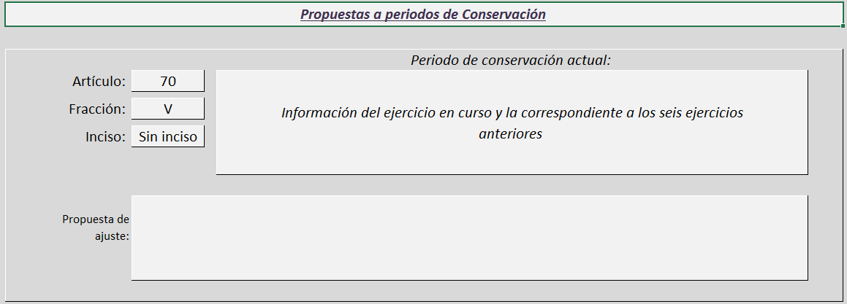
Propuesta Específica por Artículos o Fracción
Dentro del formato podrá hacer propuestas a los diferentes aspectos que conforman la estructura de las obligaciones, bajo la forma explicada en las láminas anteriores para las propuestas Generales.

Slide 14
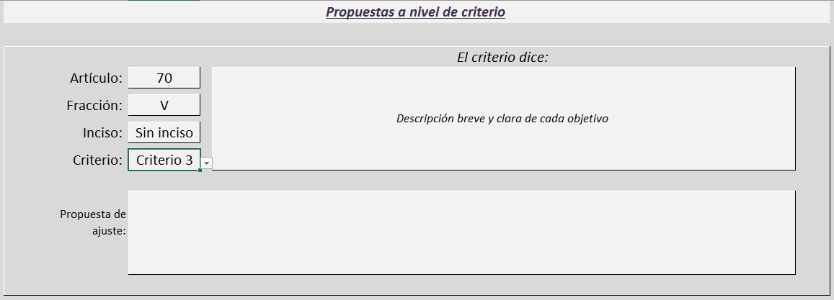
Propuesta Específica por Artículos o Fracción
Dentro del formato podrá hacer propuestas a los diferentes aspectos que conforman la estructura de las obligaciones, bajo la forma explicada en las láminas anteriores para las propuestas Generales.

Slide 15
Propuesta Específica por Artículos o Fracción
En el caso de que necesite anexar un archivo como referencia a su propuesta, en la parte inferior de ésta pantalla solo se indicará el nombre del archivo, y éste deberá anexarse por separado. El envío de un archivo es OPCIONAL.
Oprimir el botón “Guardar”.

Slide 16
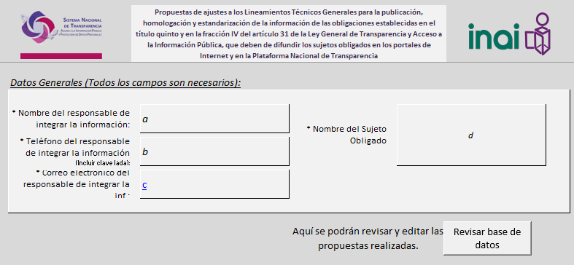
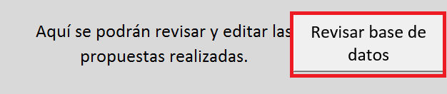
En la hoja de “Datos Generales” se encuentra un botón en la cual podremos revisar y editar todas las propuestas que expongamos en este formato.

Slide 17
